Slide 1

2020年高教社杯全国大学生数学建模竞赛题目
炉温曲线
Notes:
更多资源请加哈工大资源分享qq群 626648181和qq群189868951 或者 QQ2842305604

Slide 2

Part 01
问题背景与要求
Part 02
研究方法与思路
目录
Part 03
研究过程与结果
Part 04
相关分析与总结
Notes:
更多资源请加哈工大资源分享qq群 626648181和qq群189868951 或者 QQ2842305604

Slide 3
PART 01
问题背景与重述
Notes:
更多资源请加哈工大资源分享qq群 626648181和qq群189868951 或者 QQ2842305604

Slide 4
问题背景
焊接印刷电路板是电子产品生产的一个重要流程。在焊接过程中，电路板的温度变化情况对产品质量极为重要。
本题旨在研究不同目标下对回焊炉各部分的最优温度控制及电路板的最优过炉速度，为现实中焊接控制模型提供参考。

Slide 5
具体要求
问题一
问题三
请对焊接区域的温度变化规律建立数学模型。假设传送带过炉速度为78 cm/min，各温区温度的设定值分别为173ºC（小温区1~5）、198ºC（小温区6）、230ºC（小温区7）和257ºC（小温区8~9），请给出焊接区域中心的温度变化情况，列出小温区3、6、7中点及小温区8结束处焊接区域中心的温度，画出相应的炉温曲线，并将每隔0.5 s焊接区域中心的温度存放在提供的result.csv中。
在焊接过程中，焊接区域中心的温度超过217ºC的时间不宜过长，峰值温度也不宜过高。理想的炉温曲线应使超过217ºC到峰值温度所覆盖的面积（图2中阴影部分）最小。请确定在此要求下的最优炉温曲线，以及各温区的设定温度和传送带的过炉速度，并给出相应的面积。
问题二
问题四
假设各温区温度的设定值分别为182ºC（小温区1~5）、203ºC（小温区6）、237ºC（小温区7）、254ºC（小温区8~9），请确定允许的最大传送带过炉速度。
在焊接过程中，除满足制程界限外，还希望以峰值温度为中心线的两侧超过217ºC的炉温曲线应尽量对称（参见图2）。请结合问题3，进一步给出最优炉温曲线，以及各温区设定的温度及传送带过炉速度，并给出相应的指标值。

Slide 6
问题重述
问题一
问题二
模型参数标定:
给定一组特定的输入(温度设置与过炉速度)与输出(电路板中心温度随时间变化的情况)，标定建立的机理模型的模型参数，并给出一组新的输入下的输出。
约束条件下的输入范围求解:
给定一系列制程限制作为约束，并给出部分输入(温度设置)，求解满足约束的输入(过炉速度)的最大值。
问题三
问题四
带约束的优化问题：
给定一个优化目标:最小化电路板中心温度从217度上升到峰值所覆盖的ΔT-t图面积，约束条件仍为制程限制，求解相应的输入值(温度设置与过炉速度)与优化目标值。
带约束的优化问题:
选定指标来描述以峰值温度为中心线的两侧超过217ºC的炉温曲线的对称性，以最小化该指标为优化目标，以制程限制为约束条件，求解相应的输入值(温度设置与过炉速度)与优化目标值。

Slide 7
PART 02
研究方法与思路
Notes:
更多资源请加哈工大资源分享qq群 626648181和qq群189868951 或者 QQ2842305604

Slide 8
基本假设
1、不考虑热对流、热辐射的影响
2、假设热传导只在焊接区域的竖直方向进行
3、假设回焊炉每个小温区内部温度恒定，为该小温区的设定温度
4、假设回焊炉中空气的热传导只在传送带运行方向进行

Slide 9
问题一
模型选择与参数设定
问题一的基本任务是建立 的模型。
由模型假设1，可知应该使用热传导方程建立基本模型。
由模型假设2，可知应该使用一维热传导方程进行建模。
由常识推断，第一类边界条件与第二类边界条件与该问题的情况不匹配，故使用第三类边界条件。
考虑到不同温区的热传导率、热交换系数等参数可能有较大差异，将11个小温区拆为五个大温区，认为这五个大温区有不同的参数。因此，最终模型应有10个参数。

Slide 10
问题一
模型选择与参数设定
一维热传导方程：
第三类边界条件：

Slide 11
问题一
方程求解（一）：求解炉内温度分布
由于方程的边界条件依赖外部的温度，故而需要给出炉内温度随位置的分布
小温区内部: 由假设3，直接用当前温区设置温度表达
连接区域及炉前炉后区域: 由已达到稳态有
由一维热传导方程
即
故该区域温度直接进行线性插值即可。

Slide 12
问题一
方程求解（二）：用有限差分法解微分方程
考虑到显式差分格式的稳定性差，需要更小的步长，我们选用隐式差分格式来求解一维热传导方程，对方程与边界条件的近似表达如下

Slide 13
问题一
方程求解（二）：用有限差分法解微分方程
确定边界条件后，可以通过不断求解以下方程来来获得下一时间步的电路板内部各处的温度分布
其中
由三对角矩阵的性质，对角线元素严格占优时，可以保证有唯一解

Slide 14
问题一
参数估计
需要估计的参数为五个大温区的 与
考虑到我们已经知道特定温度设置与过炉速度设置下的一组数据，只需让模型在同输入下的输出与真实数据的差距最小即可。这是一个回归问题，我们可以将优化目标设定为最小化生成数据与真实数据的残差平方和
由于真实数据显然满足制程限制，故一个较好的拟合不满足制程限制的可能性极低，故我们暂时不考虑制程限制而当作无约束的优化问题处理

Slide 15
问题一
参数估计
考虑到loss不具有凸性，且loss对参数的偏导是否存在并不容易证明，故考虑使用零阶信息来进行优化，如使用遗传算法、粒子群算法等启发式算法。
我们最终选用了实现较为方便的遗传算法。

Slide 16
问题二
制程限制处理
问题二的目标是找到满足制程限制的最大速度，故必须先在差分条件下对制程限制进行处理：

Slide 17
问题二
分离约束条件
题目要求估计速度的最大值，显然速度取最大值时，某一约束条件应恰好被满足，故原问题等价于求解每一约束边界的零点，取其中满足所有约束的最大值。
我们发现每一约束条件的相关值都与过炉速度存在局部单调性，故可以用二分法来求解每一约束边界的零点。
由单调性可知，所有零点的最小值为唯一满足所有约束的点

Slide 18
问题三
优化目标的计算
题目中的优化目标为温度曲线从217度到峰值覆盖的面积，由于我们事实上仅给出了离散时间的温度曲线，故可以直接按照原本的离散点进行面积计算

Slide 19
问题三
处理带约束的优化问题
本问的优化目标为:
考虑到遗传算法能较好处理约束，我们继续使用遗传算法，只需将不满足约束的解的适应度置0即可。

Slide 20
问题四
对称的必要条件
本问与上一问的唯一区别是需要自己确定描述对称性的指标。
我们考虑过一些逐点与对称点进行比较计算的指标，但这些方法的稳定性较差，可能因局部扰动使得指标剧烈波动。
我们希望选用一些更具有全局性、更稳定的指标。我们从“什么样的图像看起来是不对称”的入手，可以得到图像对称的一些必要条件: 两边区域覆盖面积应该尽量相等，所用时间也应尽量相等。
当这两点同时满足时，由于图像走势已被方程本身的形式基本确定，不会有太大差异，故目标图像将是基本对称的。

Slide 21
问题四
指标的数学表达
我们以图像峰值两侧目标曲线的面积差与两侧曲线面积的较大值之商作为指标1，以图像两侧目标曲线的时长差与时长的较大值之商作为指标2。
这样处理一方面避免了指标本身受目标曲线面积或时间大小的影响，也使得两个指标成为无量纲量，方便后续融合。

Slide 22
问题四
多指标融合
为方便优化，我们希望将两个指标融合为单一指标。
一个朴素的想法是使用它们的平均数，但我们更希望我们的优化算法总是更关注较差的那个指标。 因此，我们选取的最终指标为两个指标的最大值。
优化流程与问题三一致

Slide 23
PART 03
研究过程与结果
Notes:
更多资源请加哈工大资源分享qq群 626648181和qq群189868951 或者 QQ2842305604

Slide 24
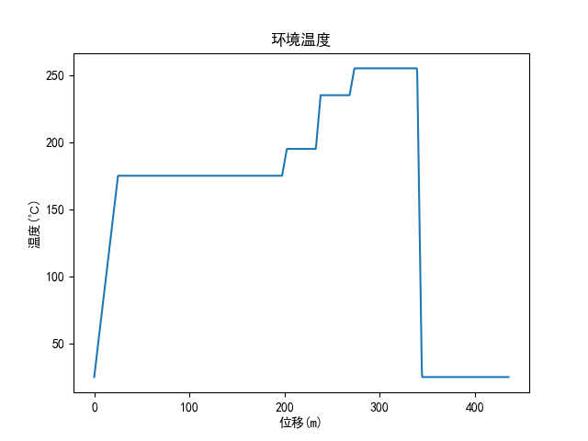
问题一的求解
线性插值估计环境温度

Slide 25
问题一的求解
分成 5 个区间来拟合，拟合效果好，最大温差在 2 度左右
残差平方和最小为 286.14
各温区相应的 、 的值
温区
1~5 | 6.767e-04 | 7.361e+03
6 | 7.700e-04 | 1.059e+04
7 | 9.362e-04 | 1.004e+03
8~9 | 8.502e-04 | 6.700e+02
10~11 | 5.465e-04 | 9.094e+02

Slide 26
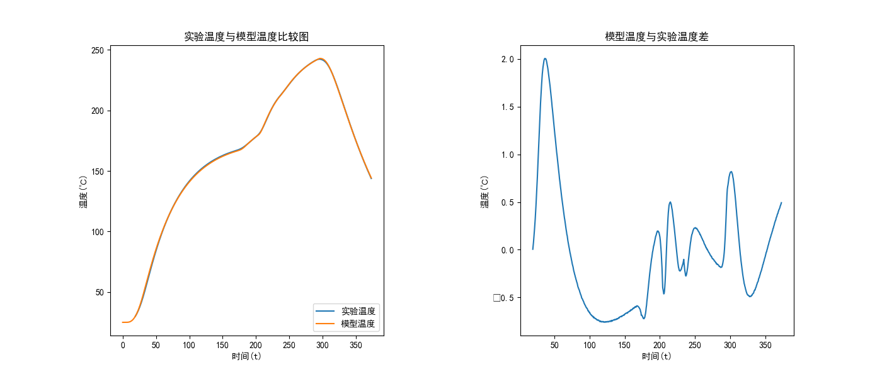
问题一的求解

Slide 27
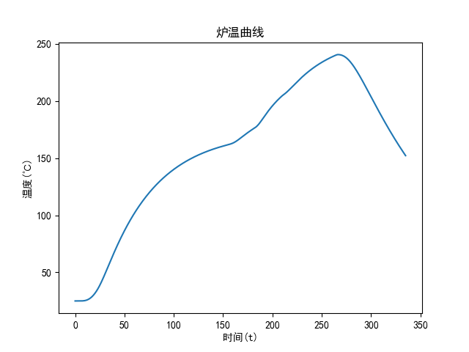
问题一的结果
位置 | 温度（℃）
小温区 3 中心 | 129.48
小温区 6 中心 | 167.41
小温区 7 中心 | 190.29
小温区 8 末端 | 223.90

Slide 28
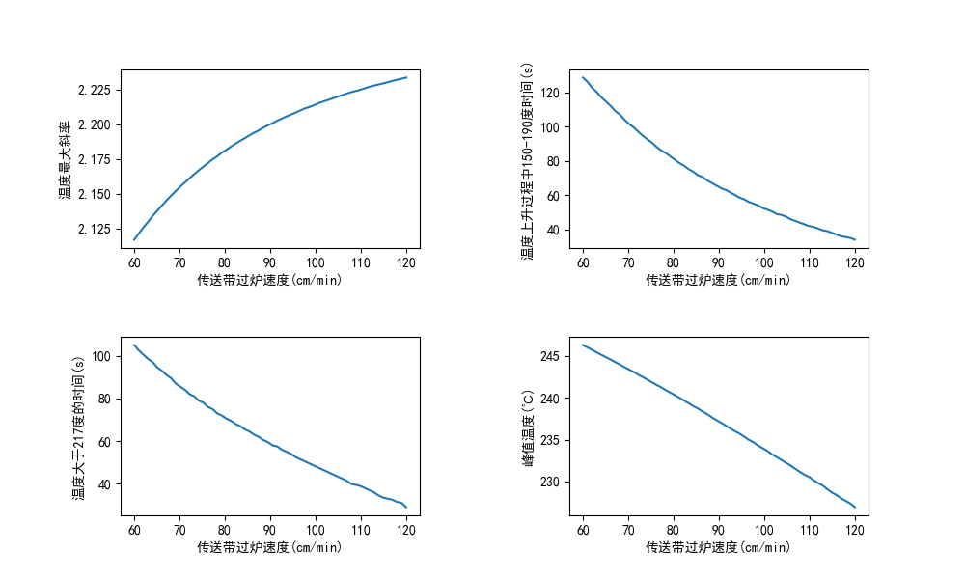
问题二的求解
由图1
由图2
由图3
由图4
可取
由二分法求得

Slide 29
问题三的求解
算法: 遗传算法

Slide 30
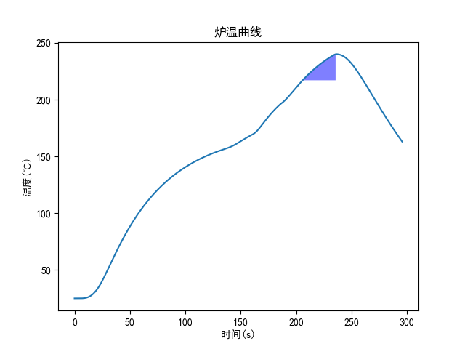
问题三的结果
最小阴影面积：382.43
各参数的值
温区 1~5 | 172.6 ℃
温区 6 | 189.8 ℃
温区 7 | 225.1 ℃
温区 8~9 | 265℃
温区 10~11 | 25.0 ℃
过炉速度 | 88.4 cm/min

Slide 31
问题四的求解
算法：遗传算法

Slide 32
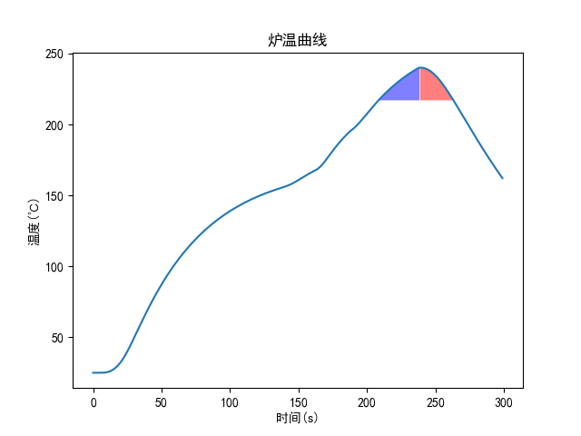
问题四的结果
各参数的值
温区 1~5 | 170.6 ℃
温区 6 | 187.8 ℃
温区 7 | 225.3 ℃
温区 8~9 | 264.9℃
温区 10~11 | 25.0 ℃
过炉速度 | 87.3 cm/min

Slide 33
PART 04
相关分析与总结
Notes:
更多资源请加哈工大资源分享qq群 626648181和qq群189868951 或者 QQ2842305604

Slide 34
模型的不足
建立模型时，对大温区的划定较为随意。从参数的物理意义来看，小温区间隙处的相关参数与小温区内部的相关参数应该有较大的差距，却与相邻的小温区共享参数。小温区之间的相关参数差距应较小，但从参数估计的结果上来看，不同大温区的 值最高相差了两个数量级。因此，我们难以确定我们的模型是否真正拟合了热传导的机理，是否拟合到了仅与当前输入相关的成分或其他噪声。
模型假设过强

Slide 35
改进
尝试更合理、更精细的区间划分
引入更多参数后，考虑在拟合真实数据的loss中加入惩罚函数

Slide 36
THANKS
Notes:
更多资源请加哈工大资源分享qq群 626648181

